Slide 1
Вибірковий компонент освітньо-професійної програми «Середня освіта (математика)» за спеціальністю: 014.04 Середня освіта (математика) педагогічний менеджмент
Педагогічний менеджмент(школознавство) – це складова частина сучасної педагогіки, що досліджує завдання, зміст і методи управління шкільною справою, систему керівництва школою та організації її роботи.

Slide 2
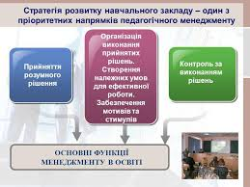
ВАЖЛИВО ЗРОЗУМІТИ, ЩО

Slide 3

ОПАНОВУЮЧИ ЦІЙ КУРС, ВИ ДІЗНАЄТЕСЬ:
Менеджмент освіти - це вид управлінської діяльності, який складається із сукупності засобів, методів та форм впливу на особистості та колектив з метою ефективного функціонування освітньої галузі.
Інноваційні підходи утворюють нові моделі управлінської діяльності:
1) системний підхід;
2) програмно-цільове управління;
3) управління за кінцевим результатом;
4) діалогічне, колегіальне управління;
5) управління розвитком закладу освіти;
6) управління якістю освіти;
7) адаптивне управління;
8) особистісно орієнтоване управління;
15) оптимізаційне управління;
16) демократичне управління;
17) управління інноваційними процесами.

Slide 4

ВИ НАВЧИТЕСЬ
ПРАЦЮВАТИ В ГРУПІ;
ПРИЙМАТИ УПРАВЛІНСЬКІ РІЩЕННЯ
РОЗПІЗНАВАТИ ХАРАКТЕРНІ ОЗНАКИ НОВОВВЕДЕННЯ
ВИЗНАЧАТИ ЯКІСТЬ І НАЧВНІСТЬ УМОВ ДЛЯ ЗМІН

Slide 5
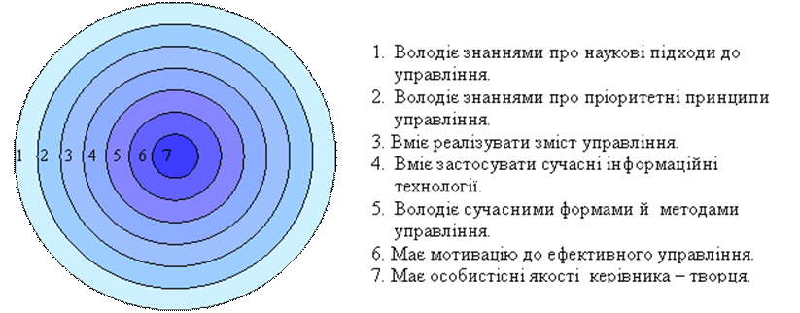
ТОЙ, ХТО ВІДЧУВАЄ В СОБІ ТАКІ ПРОФЕСІЙНІ ОЗНАКИ,
ПІД ЧАС КУРСУ МОЖЕ РЕАЛІЗУВАТИСЯ ЯК МЕНЕДЖЕР

Slide 6
ЧЕКАЄМО НА ВАС!!!!

